Slide 1
Välkommen till Aalto-universitetet

Slide 2
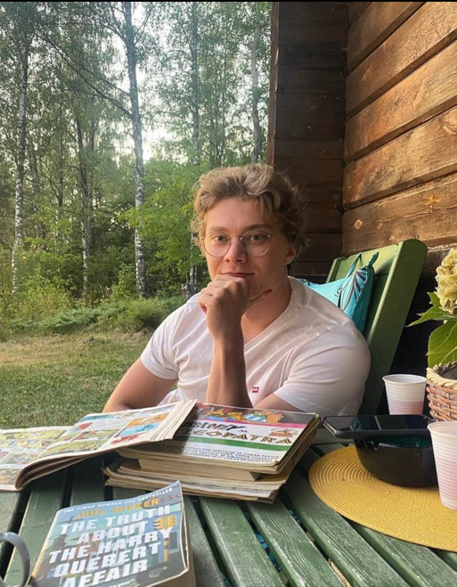
Varför valde jag Aalto?
LÄGG IN DITT FOTO OCH DINA UPPGIFTER HÄR
Vem är jag? Vad studerar jag?
Varför valde jag Aalto, mitt område och program?
Hur är det att studera vid Aalto?
Hurdana framtidsplaner har jag?
Namn
Program / huvudämne
Högskola
Notes:
Anvisningar för dig som håller presentationen:
Berätta här om dina egna erfarenheter:
din berättelse om hur och varför du valde att börja studera vid just Aalto-universitetet
dina studier vid Aalto
dina framtidsplaner
Tänk i förväg ut dina svar på följande frågor och använd frågelistan som ram för dina svar. Du kan själv välja ut de mest relevanta ämnena som du vill berätta om. Du behöver inte gå igenom alla frågor i frågelistan.
Vilket utbildningsområde intresserade dig? Vilket ämne intresserade dig mest i gymnasiet?
Var fick du höra om Aalto?
Vad fick dig att välja Aalto? Varför var just Aalto rätt alternativ för dig?
Hur sökte du till Aalto-universitetet? (betygsantagning, urvalsprov, förberedelse för urvalsprov/förhandsuppgifter)
Varifrån är du? Hur har du integrerats i studentgemenskapen vid Aalto?
Vad är det bästa med studierna? Vilka höjdpunkter har du upplevt hittills? Vad önskar du dig ännu av dina studier?
Arbetar du vid sidan av studierna?
Hurdana framtidsplaner har du?
Vill du berätta något annat om dina studier vid Aalto?

Slide 3
Min läsordning vid Aalto
Måndag | Tisdag | Onsdag | Torsdag | Fredag
 | MS-A0105 Differential- och integralkalkyl 1, föreläsning | MS-A0105 Differential- och integralkalkyl 1, föreläsning
CS-A1111 Grundkurs i programmering, övning |  |  | PHYS-A3121 Termodynamik, övning
PHYS-A3121 Termodynamik, labb | PHYS-A3121 Termodynamik, föreläsning | Grupparbete |  | LC-5410 Svenska inom teknik
 |  | Skriv labbrapport | SHVS-tandläkare kl. 14
 | Unisport: BodyPump kl. 18 |  | Träffa kompisar på distans kl. 19 | Unisport: yoga kl. 17
LÄGG IN DIN EGEN LÄSORDNING HÄR
Notes:
Anvisningar för dig som håller presentationen:
Ta bort exemplen i denna läsordningsmall och fyll i din egen information. Du kan fylla i dina kalenderanteckningar för till exempel den pågående veckan eller hur en typisk vecka ser ut. Fyll i föreläsningar, övningar, tentförberedelser, föreningsliv, möjliga jobb, motionspass, SHVS-besök o.s.v. Berätta också på vilket campus du studerar (Otnäs, S:t Michel) och vilka lokaler du använder (hubbar, lärcentret, bibliotek, grupprum, caféer). Syftet med denna bild är att ge publiken en realistisk bild av en studerandes tidsanvändning och visa att studierna och studielivet inte bara går ut på att sitta på föreläsningar.
Berätta här om dina egna erfarenheter:
Vad studerar du? (Vilka studiehelheter har du genomfört och vilka planerar du ännu genomföra?)
Hur ser studievardagen ut (föreläsningar, övningar, tentamina o.s.v.)?
Hurdana projekt har du varit med i?
Vad gäller studier inom det konstnärliga området är det också bra att nämna följande:
Ytterst få tentamina, mer praktiskt arbete, projekt bedöms vid kritiktillfällen
De flesta kurser har obligatorisk närvaro
Framför allt i kandidatstudierna är det vanligt att en dag består av studier inom samma kurs kl. 9–17

Slide 4
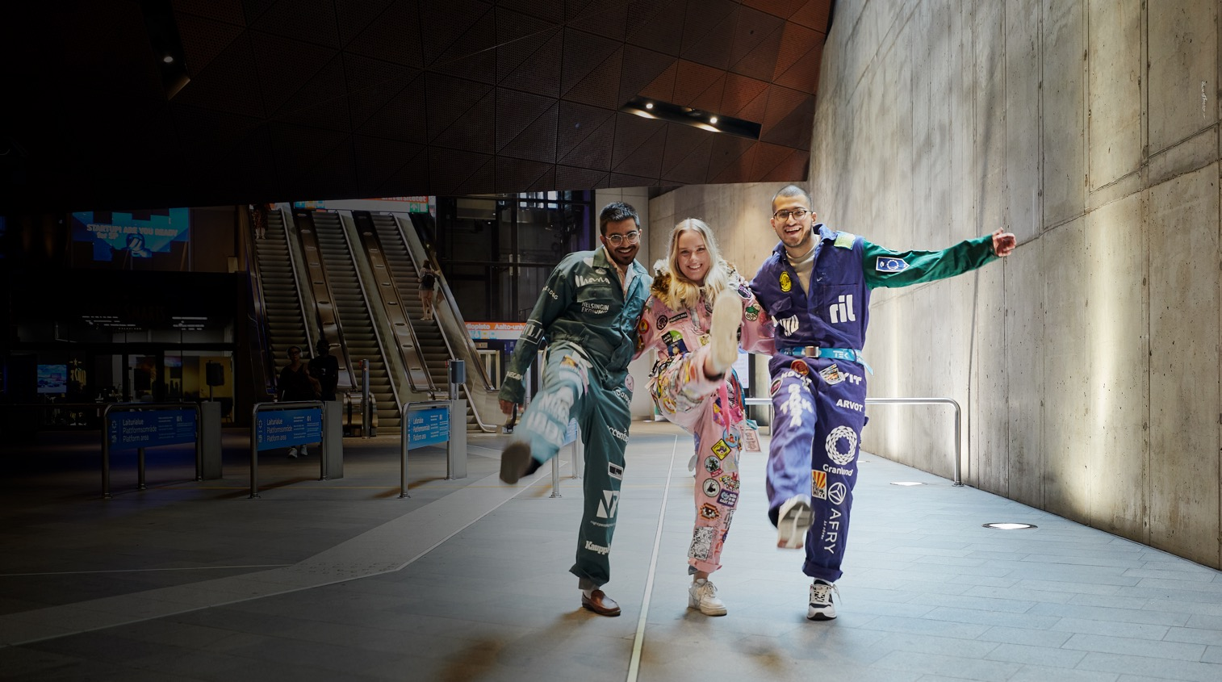
Aalto-universitetet för samman konst, teknik och ekonomi
Högskolan för ingenjörsvetenskaper
Handelshögskolan
Högskolan för kemiteknik
Högskolan för teknikvetenskaper
Högskolan för elektroteknik
Högskolan för konst, design och arkitektur
Notes:
Aalto-universitetet är en gemenskap av djärva tänkare. Här möts teknik, ekonomi och konst. Vårt mål är att vara ett av världens toppuniversitet.
Aaltos tre utbildningsområden är konst, ekonomi och teknik.
Sex högskolor: Högskolan för konst, design och arkitektur, Handelshögskolan och de fyra tekniska högskolorna Högskolan för ingenjörsvetenskaper, Högskolan för kemiteknik, Högskolan för teknikvetenskaper och Högskolan för elektroteknik
Undervisningen är koncentrerad till Otnäs campus (förutom det engelskspråkiga kandidatprogrammet International Business i S:t Michel).

Slide 5
Det ekonomiska området

Slide 6
Handelshögskolan
Vi är den mest framstående handelshögskolan i Finland.​
Du kan studera bl.a. ledarskap, marknadsföring, finansiering, ekonomi och företagsjuridik samt inkludera studier i teknik och konst i din examen.​
Vi satsar på högklassig undervisning och forskning samt främjande av hållbar affärsverksamhet.​
Examen ger dig mångsidiga möjligheter att utveckla samhället ur affärsverksamhetens synvinkel. ​
En inspirerande studentgemenskap, där man tar hänsyn till varandra.​
Följ studielivet på Instagram: @aaltobiz
Notes:
På våra kanaler i sociala medier hittar du intressant innehåll och inspirerande berättelser om studier, studielivet och våra alumner.​
Du kan följa studielivet framför allt på Handelshögskolans Instagram, där studerande inom olika program gör takeovers som anknyter till aktuella teman.
https://www.instagram.com/aaltobiz/ https://www.facebook.com/aaltobiz https://twitter.com/AaltoBIZ

Slide 7
Programvideo
Notes:
Programvideor för Aaltos kandidatutbildningsprogram finns här: https://www.youtube.com/playlist?list=PLJJ2tnFVQ9wRGOoUVS7orIYQK9r1VUbgO

Slide 8
Studierna i ekonomi är...
Gemensamma det första året. Efter grundstudierna får du specialisera och fördjupa dig inom ett huvudämne.​
Självständiga och flexibla. Kurserna består av föreläsningar, grupparbeten och i vissa fall även räkneövningar och sluttentamina. Alla kan studera på sitt eget sätt.​
Fokuserade på problemlösning och internationellt inriktade. Kurserna lägger fokus på att behandla och lösa verkliga problem inom företagsvärlden och i samhället på en global nivå. Närmare 160 samarbetsuniversitet runt om i världen garanterar också goda möjligheter till utbytesstudier.
Inriktade på gemenskap. Den starka sammanhållningen syns utöver i föreläsningssalen även i fritidsverksamheten. Handelshögskolans egen studentförening, KY, för de studerandes talan och erbjuder mångsidig fritidsverksamhet.
Mångvetenskapliga. Du kan kombinera ekonomi, konst och teknik för att skapa en helhet som passar dig.
Inriktade på sakkunskap. Våra studerande utvecklas till uppskattade experter, innovativa företagare och framtidens ansvarsfulla ledare. De som utexaminerats från Handelshögskolan är uppskattade på arbetsmarknaden och har goda möjligheter att hitta jobb som motsvarar utbildningen.

Slide 9
Kandidatutbildningar inom ekonomi
Det finskspråkiga programmet Kauppatieteet har följande huvudämnen:
Johtaminen
Laskentatoimi
Tieto- ja palvelujohtaminen
Markkinointi
Rahoitus
Taloustiede
Yritysjuridiikka
Engelskspråkiga program:
Economics
International Business, enheten i S:t Michel
Notes:
Huvudämne: Väljs i slutet av det första året

Slide 10
Det konstnärliga området

Slide 11
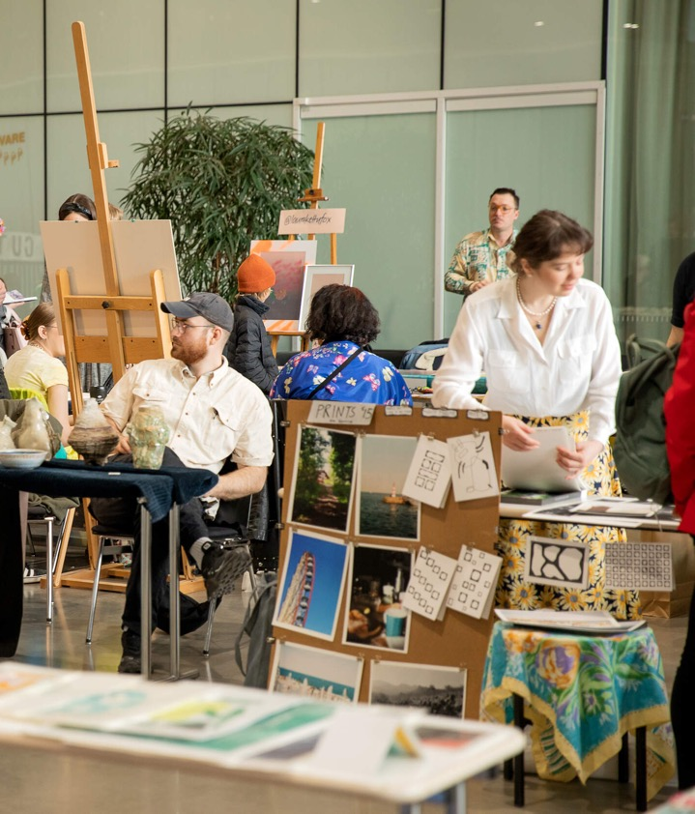
Högskolan för konst, design och arkitektur
Högskolan är ledande i Finland och Norden inom design, mode, spel, digitala medier, arkitektur, film, konstpedagogik och konst.
Högskolan har utsetts till den sjätte bästa högskolan i världen (inom konst och design) i den internationella rankningen QS World University 2022.
Vi utbildar världsmedborgare som kan ta sig an komplexa samhälleliga utmaningar och skapa lösningar för hållbar utveckling med hjälp av fantasi, samarbete och nytänkande.
Vår högskola erbjuder arbetslokaler och arbetsredskap i världsklass.
Följ studielivet på Instagram: @aaltoarts
Notes:
Fem år efter examen är 96 % av de utexaminerade i arbetslivet eller arbetar som företagare.*
*Andelen sysselsatta baserar sig på en karriäruppföljning av utexaminerade 2016 i samarbete med Aarresaari (2021).
Bekanta dig med studielivet och konststuderandes berättelser på Instagram: @aaltoarts

Slide 12
Programvideo
Lägg in YouTube-videon för ditt eget program här eller ta bort sidan
Notes:
Programvideor för Aaltos kandidatutbildningsprogram finns här: https://www.youtube.com/playlist?list=PLJJ2tnFVQ9wRGOoUVS7orIYQK9r1VUbgO

Slide 13
Studierna i konst är...
Utveckling i grupp.
De små grupperna möjliggör en god sammanhållning, gemensamt lärande och individuell respons. Gemensamma responstillfällen (kritik) i stället för tentamina.
Praktiskt inriktade.
Projekten innebär praktiskt arbete och kräver närvaro. Vi arbetar i allt från undervisningssalar till verkstäder och studior.
Tillämpade.
I studierna ingår mycket samarbete med aktörer och företag inom branschen.
Mångvetenskapliga.
Du kan kombinera ekonomi, konst och teknik för att skapa en helhet som passar dig.

Slide 14
Kandidatutbildningar inom konst
Finsk- och svenskspråkiga utbildningar:
Dokumentärfilm
Film- och tv-manuskript
Film- och tv-scenografi
Film- och tv-produktion
Filmklippning
Filmregi
Filmning
Filmljudinspelning och -ljudplanering
Bildkonstpedagogik
Mode
Design
Kostymdesign
Inredningsarkitektur
Visuell kommunikation och design
Engelskspråkigt program:
Bachelor’s Programme in Design
Notes:
Ansökan till utbildning inom arkitektur och landskapsarkitektur via den gemensamma DIA-ansökan.

Slide 15
Det tekniska området

Slide 16
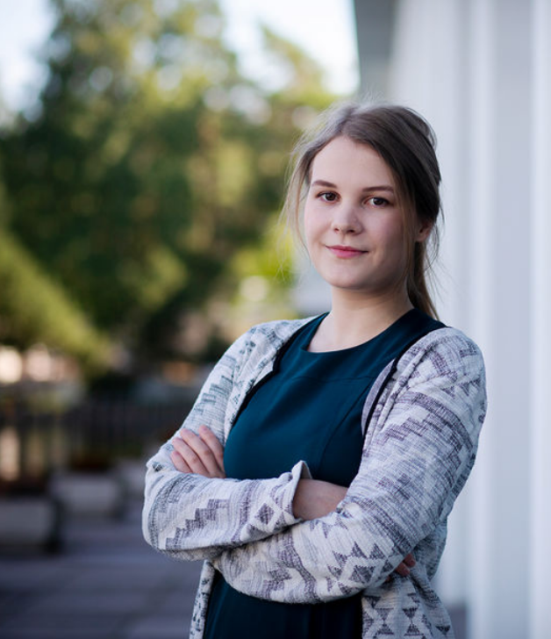
Det tekniska området
Vill du skapa en hållbar framtid genom att hitta lösningar på de stora globala utmaningarna? Diplomingenjörer förenas av en vilja att lösa problem och göra samhället mer fungerande, etiskt och hållbart.
Teknikstudier möjliggör många olika arbetsuppgifter i framtiden. Du kan skapa lösningar för att motverka klimatförändringen, främja människors välbefinnande med hjälp av teknologi och planera mer hållbara städer, miljöer och maskiner.
Studier inom det tekniska området ger en bred grund inom aktuella områden, såsom maskininlärning, robotik, industriautomation, välfärdsteknologi, bioprodukter, miljö- och energiteknik samt mobilteknologi.
Vid Aalto-universitetet finns det största utbildningsutbudet inom det tekniska området i Finland.
Notes:
Arbete inom det tekniska området
Den som utexamineras inom det tekniska området vid Aalto-universitetet har goda chanser att hitta arbete som motsvarar utbildningen. Många studerande får arbetserfarenhet inom det egna området redan under studietiden. Det tekniska området erbjuder möjligheter till intressanta och varierande arbetsuppgifter där du får skapa lösningar för framtiden. Bland våra utexaminerade finns till exempel raketforskare, akustikplanerare, spelprogrammerare, produktionsingenjörer, produktutvecklingsingenjörer, produktchefer, utvecklingschefer, försäljningschefer, teknologichefer, miljöinspektörer, tjänstedesigner och informationssäkerhetschefer.
Mer information:
https://www.aalto.fi/fi/opiskelu-aallossa/miksi-tekniikan-ala
https://www.aalto.fi/sv/studera-vid-aalto/studera-teknik-vid-aalto-universitetet

Slide 17
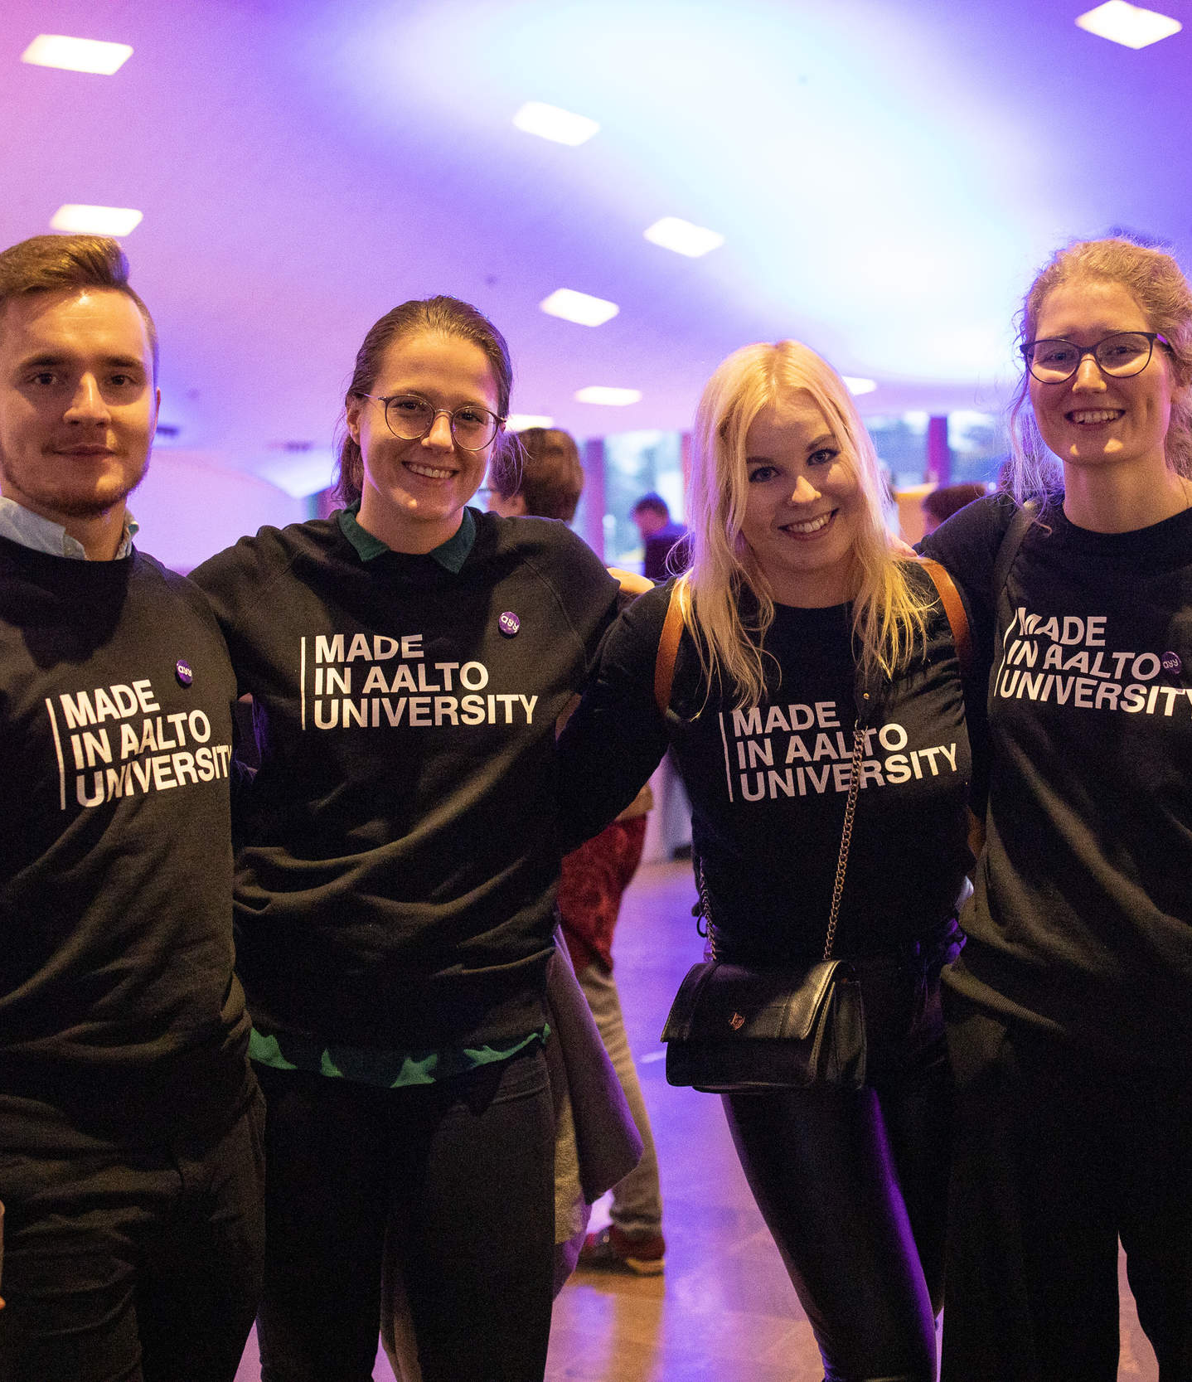
De tekniska högskolorna
Högskolan för ingenjörsvetenskaper Bekanta dig med studielivet och de studerandes berättelser på Instagram: @aalto.eng
Högskolan för kemiteknik Bekanta dig med studielivet och de studerandes berättelser på Instagram: @aaltochem
Högskolan för teknikvetenskaper Ta del av våra studerandes och alumners berättelser: aalto.fi/fi/opiskelu-aallossa/tutustu-perustieteiden-korkeakoulun-tekniikan-opiskeluvaihtoehtoihin#5-tutustu-opiskelijoidemme-ja-alumniemme-tarinoihin-
Högskolan för elektroteknik Bekanta dig med studielivet och de studerandes berättelser på Instagram: @aaltoelec
Notes:
Här kan du berätta om din högskola.

Slide 18
De tekniska högskolorna 1/2
Högskolan för ingenjörsvetenskaper
För att skapa en hållbar framtid krävs lösningar inom maskintekniken, byggnadstekniken och den byggda miljön. Efter utexaminering från Högskolan för ingenjörsvetenskaper kan du arbeta inom många olika samhälleligt viktiga områden, såsom arktisk teknologi, hållbara byggda miljöer, mekanik och material, mångvetenskaplig energiteknik samt systemdesign och -produktion.
Högskolan för kemiteknik
Kemitekniken har en central roll när det kommer till att tackla globala utmaningar, var sig det gäller klimatförändringen, naturresurser, nya biomaterial, hållbar utveckling eller cirkulär ekonomi. Efter examen kan du arbeta inom många olika områden, från metall-, elektronik- och träförädlingsindustrin till kemi-, läkemedels-, bioteknik- och livsmedelsindustrin.

Slide 19
De tekniska högskolorna 2/2
Högskolan för teknikvetenskaper
Vi skapar en bättre morgondag med hjälp av innovativa teknologiska lösningar. I studierna ligger fokus på datateknik och artificiell intelligens, materialfysik, avancerade energilösningar, medicinsk teknik, produktionsekonomi, neurovetenskap och systemutveckling.
Högskolan för elektroteknik
Som studerande får du söka lösningar på frågor som gäller exempelvis hållbar utveckling och människors välbefinnande. Diplomingenjörer som utexaminerats från oss arbetar med bland annat automation, systemutveckling, medicinsk teknik, förvaltning, rymdteknik och energilösningar.
Högskolan för konst, design och arkitektur (arkitektur)
Vi är ledande i Norden inom design, mode, spel, medier, arkitektur, film, konstpedagogik och konst. Som arkitekt eller landskapsarkitekt får du planera och skapa hållbara miljöer för framtiden.
Notes:
I det tekniska området ingår också ansökningsalternativen för arkitektur vid Högskolan för konst, design och arkitektur.

Slide 20
Programvideo
Lägg in YouTube-videon för ditt eget program här eller ta bort sidan
Notes:
Programvideor för Aaltos kandidatutbildningsprogram finns här: https://www.youtube.com/playlist?list=PLJJ2tnFVQ9wRGOoUVS7orIYQK9r1VUbgO

Slide 21
Studierna i teknik är...
Grundstudier det första året.
Efter grundstudierna får du specialisera och fördjupa dig inom ett huvudämne.
Pedagogiskt mångsidiga.
Kurserna kan innehålla mer självständigt arbete, t.ex. föreläsningar och räkneövningar, eller vara mer samarbetsinriktade, t.ex. laboratorieuppgifter och grupparbeten.
Inriktade på sakkunskap.
Studierna ger dig färdigheter för krävande expert- och ledningsuppdrag inom industrin eller forskningen eller som företagare.
Mångvetenskapliga.
Du kan kombinera ekonomi, konst och teknik för att skapa en helhet som passar dig.

Slide 22
Kandidatutbildningar inom teknik
Finsk- och svenskspråkiga utbildningar:
Automation och robotik
Bioinformationsteknologi
Elektronik och elektroteknik
Energi- och maskinteknik
Informationsteknologi
Informationsnätverk
Kemiteknik
Hållbara samhällen
Fastighetsekonomi och geoinformatik
Byggnadsteknik
Teknisk fysik och matematik
Teknisk psykologi
Datateknik
Produktionsekonomi
Arkitektur
Landskapsarkitektur
Engelskspråkiga utbildningar:
Chemical Engineering
Computational Engineering
Data Science
Digital Systems and Design
Quantum Technology

Slide 23
Studier vid Aalto

Slide 24
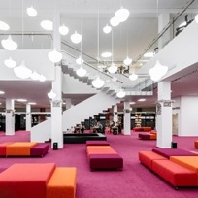
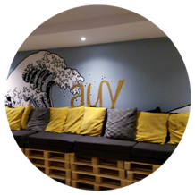
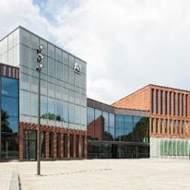
Aalto-universitetets campus
Tre områden på samma campus
I den mångvetenskapliga miljön träffar du människor med varierande utbildningsområden och studiebakgrund.
Studielokaler
På campus finns bl.a. ett bibliotek, studerandehubbar för självständigt arbete, laboratorier, studior och verkstäder.
Studentkårens lokaler för studerande
Förmånliga studentbostäder, gillesrum, festlokaler, motionslokaler, bastur och mycket mer!
Omfattande tjänster
Köpcenter, restauranger, caféer, gym, affär för studietillbehör, mataffärer, egen metrostation och omfattande busslinjer. Spårvagnslinje från och med 2024!
Kombination av natur och stad
Vårt grönskande campus ligger bredvid ett naturskyddsområde. Det livliga campusområdet och de goda förbindelserna till Helsingfors centrum gör det också möjligt att njuta av stadens puls.
Notes:
Campus: Undervisningen är koncentrerad till Otnäs; Högskolan för konst, design och arkitektur och Handelshögskolan har nya lokaler; ett program i S:t Michel.
Aalto-gemenskapen: Aaltos största styrka är aaltoiterna. Under studietiden får du värdefulla kontakter och nätverk.
Infrastruktur: Aalto-universitetets infrastruktur erbjuder utmärkta förutsättningar för både toppforskning och lärande.

Slide 25
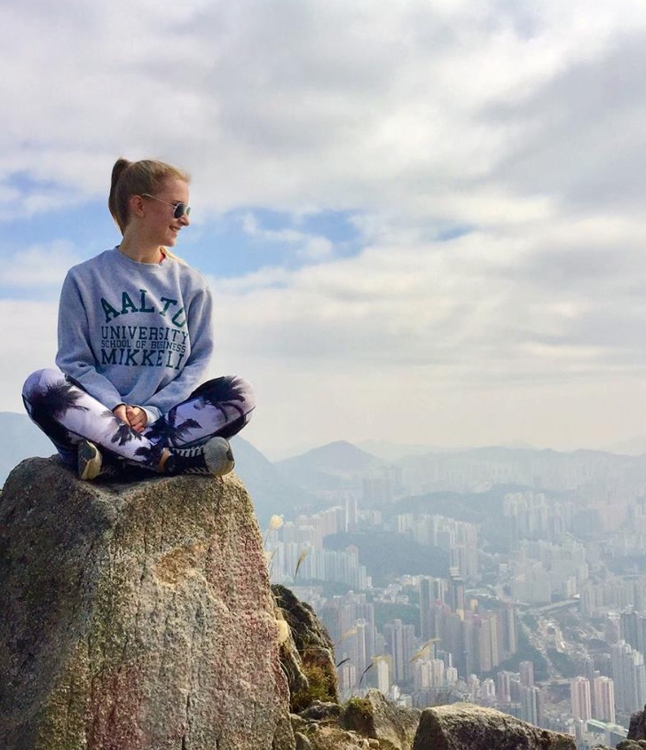
Internationella möjligheter
Utbytesstudier
Utmärkt möjlighet att få internationell erfarenhet och utveckla sina språkkunskaper.
Utbytets längd är 3–6 månader. Utbytesstudierna räknas till godo i examen.
Ungefär 130 partneruniversitet runt om i världen: t.ex. Australien, Brasilien, Chile, Hongkong, Italien, Irland, Japan, Kanada, Mexiko, Frankrike, Tyskland, Singapore, Schweiz, USA.
Internationell dubbelexamen
Många magisterprogram som erbjuds genom internationellt samarbete och möjliggör utexaminering från både Aalto och ett annat europeiskt toppuniversitet.
Internationella praktikperioder och projekt
Notes:
Internationalisering: Aalto-universitetet är mycket internationellt. Vi har ett stort internationellt partnernätverk och samarbetar med över 400 universitet. Utbudet på olika internationella utbytes-, praktik- och projektmöjligheter är mycket stort. I en jämförelse av 200 universitet som gjordes av MIT år 2014 placerades Aalto-universitetet bland de fem stigande stjärnorna.
Utbytesstudier: Här kan du berätta om dina egna erfarenheter:
Har du varit på utbyte eller planerar du åka på utbyte? Vart åkte du på utbyte och hur upplevde du utbytesstudierna?
Dubbelexamen:
I ett program för dubbelexamen studerar du ett år vid ett universitet och det andra året vid ett annat universitet.
Genom programmet får du två examina, internationell erfarenhet och eventuellt extra ekonomiskt stöd.

Slide 26
Karriärmöjligheter
Toppkarriär
Du får de bästa förutsättningarna att få jobb som motsvarar din utbildning och där du kan skapa framtidens produkter, tjänster och innovationer.
Du får utveckla samhället och lösa globala utmaningar.
Företagssamarbete
Du får redan i början av dina studier delta i intressanta praktiska projekt tillsammans med representanter från företagsvärlden. Du bildar också nätverk genom sommarjobb, arbetspraktik, företagsbesök och lärdomsprov.
Aalto-gemenskapen
Under studietiden får du kontakter och nätverk för framtiden.
Startup-kulturen
Du får delta i äkta startup-verksamhet tillsammans med andra studerande. Vid Aalto-universitetet uppstår årligen 70–100 nya företag.
Rekryteringsevenemang och karriärtjänster
De årliga evenemangen Aalto Talent Expo och Summer Job Day för samman arbetsgivare och studerande inom ekonomi, konst och teknik.
Career Design Lab erbjuder karriärrelaterade tjänster och verktyg både under och efter studierna.
Notes:
Här kan du berätta om dina egna erfarenheter och framtidsplaner:
Hurdana karriärplaner har du? Vad vill du göra efter Aalto?
Vad skulle du vilja jobba med? Hurdan karriär skulle du vilja ha?
Vill du arbeta i Finland eller kanske någon annanstans?
Hur upplever du att dina studier vid Aalto hjälper dig att uppnå dessa mål? (studierna, nätverken, mångvetenskapligheten)
Sysselsättningsgraden bland de som utexaminerats från Aalto-universitetet är mycket hög: 95–99 % fem år efter utexaminering.*
*Andelen sysselsatta baserar sig på en karriäruppföljning av utexaminerade 2016 i samarbete med Aarresaari (2021).
Mer information om sysselsättningen bland utexaminerade från de olika högskolorna:
-https://www.aalto.fi/sv/hogskolan-for-konst-design-och-arkitektur/sysselsattningen-bland-utexaminerade-fran-hogskolan-for
-https://www.aalto.fi/sv/hogskolan-for-teknikvetenskaper/sysselsattningen-bland-utexaminerade-fran-hogskolan-for
-https://www.aalto.fi/sv/hogskolan-for-kemiteknik/sysselsattningen-bland-utexaminerade-och-doktorer-fran-hogskolan-for
-https://www.aalto.fi/sv/hogskolan-for-elektroteknik/sysselsattningen-bland-utexaminerade-fran-hogskolan-for-elektroteknik
-https://www.aalto.fi/sv/hogskolan-for-ingenjorsvetenskaper/sysselsattningen-bland-utexaminerade-fran-hogskolan-for
-https://www.aalto.fi/fi/kauppakorkeakoulu/kauppakorkeakoulusta-valmistuneet-tyoelamassa
Arbetspraktik:
Det är viktigt att skaffa sig arbetserfarenhet i hemlandet eller utomlands redan under studietiden.
Genom arbetserfarenhet förbättrar du dina möjligheter att få jobb efter utexaminering.
De flesta utbildningsprogram erbjuder en möjlighet att inkludera praktik i examen.
Aalto erbjuder praktikstöd och stipendier för praktik.
Startup-kulturen:
Bl.a. Startup Sauna, Aalto Entrepreneur Society (AaltoES) och de internationellt uppmärksammade Slush och Summer of Startups har kommit till vid Aalto.
Aalto-universitetets karriär- och rekryteringstjänster (Career Design Lab):
Hjälper de studerande att kartlägga sina arbetslivsfärdigheter, erbjuder kanaler för jobbsökning och ordnar rekryteringsmässor.

Slide 27
Studielivet
Aalto-universitetets studentkår AUS
Erbjuder bl.a. intressebevakning, evenemang, studentbostäder och tillgång till tjänster som erbjuds av SHVS och UniSport.
Över 200 studentföreningar
De olika föreningarna inom AUS erbjuder aktiviteter och evenemang året runt! Mer information: ayy.fi/sv
Fritidsverksamhet
Motion, musik, teater, dans, mat, spel.
Möjligheter att skapa nätverk och utveckla arbetslivsfärdigheter
Ansvarsuppdrag i föreningar och företagsbesök.
Evenemang och fester för studerande
Notes:
I AUS ingår ungefär 14 000 studerande inom konst, ekonomi och teknik vid Aalto-universitetet.
Studentorganisationer inom de olika områdena: KY = Aalto-yliopiston kauppatieteiden ylioppilaat, TOKYO = Föreningen för Aalto-universitetets konst- och designstudenter samt Teknologsektionen.
Ämnesföreningar och gillen: huvudämnena har egna ämnesföreningar, där du kan lära känna andra studerande inom samma huvudämne utanför kurserna.
Studentförmåner:
Intressebevakning: Aalto-universitetets studentkår (AUS) bevakar de studerandes intressen i anknytning till utbildning och studerandes vardag (välbefinnande, hälsa, uppehälle, boende och motion).
Boende: AUS har ungefär 2 500 bostäder som hyrs ut till ett förmånligt pris till studerande som är medlemmar i studentkåren. De flesta bostäder ligger i Otnäs. Mer information: https://www.aalto.fi/sv/tjanster/studentboende
Hälsovård: Studenternas hälsovårdsstiftelse (SHVS) erbjuder tjänster för allmän hälsa, psykisk hälsa och munhälsa för universitetsstuderande. SHVS har ett verksamhetsställe i Otnäs.
Motionstjänster: UniSport erbjuder motionscenter för universitetsstuderande och -personal på sex campusområden i Esbo och Helsingfors. Ett av dessa är i Otnäs. I utbudet ingår en stor mängd motionsformer och lokaler för individuell träning och lagsport. Studerande kan skaffa ett träningskort till UniSport till ett förmånligt pris. Mer information: https://www.unisport.fi
Studierabatt: Rabatt på lunch, kollektivtrafik, gym, affärer, muséer och mycket mer.
Här kan du berätta om dina egna erfarenheter av föreningslivet och den studerandes vardag utanför föreläsningssalarna:
Hurdana aktiviteter har du deltagit i? (studentkårs-/förenings-/gillesverksamhet)
Vad har varit höjdpunkten i verksamheten för studerande?
Hur stöder föreningsverksamheten dina sociala relationer?
Hur stöder föreningsverksamheten dig yrkesmässigt: har du fått arbetserfarenhet eller deltagit i till exempel företagsbesök via föreningsverksamheten?

Slide 28
Sök till Aalto

Slide 29
Kandidat- och magisterstudier
Kandidatexamen
Teknologie kandidat, ekonomie kandidat eller konstkandidat
Kandidatstudier 180 sp (3 år)
Aalto-universitetet erbjuder ca 40 kandidatutbildningar (https://www.aalto.fi/sv/node/54501/)
Magisterexamen
Arkitekt, diplomingenjör, ekonomie magister, landskapsarkitekt, konstmagister
Magisterstudier 120 sp (2 år)
Kandidat- och magisterstudier sammanlagt 300 sp (5 år)
Aalto-universitetet erbjuder ca 100 magisterutbildningar (https://www.aalto.fi/sv/utbildningsutbud)
Doktorsexamen
Aalto-universitetets sex högskolor har var sitt doktorandprogram
Doktorandstudier på heltid (4 år), doktorandstudier på deltid (4–8 år)
Notes:
Kandidatstudier:
I kandidatstudierna ingår ett biämne: den studerande kan efter eget intresse välja en biämneshelhet vid Aalto eller vid något annat universitet.
Obs! 1 studiepoäng motsvarar ungefär 27 timmars arbete.
Magisterstudier:
Efter att ha genomfört kandidatstudierna vid Aalto kan du fortsätta inom ett specifikt magisterprogram.
Det finns också en separat antagning till magisterprogram, där man kan söka till en magisterutbildning på basis av en examen på kandidatnivå.
Den som har avlagt en kandidatexamen vid en yrkeshögskola eller ett universitet kan söka till ett magisterprogram.
Efter att ha avlagt kandidatexamen kan också studerande vid Aalto söka till olika magisterprogram.
Bedömningskriterier: beroende på program t.ex. tidigare studieframgång, motivationsbrev, portfolio, intervjuer. Inga urvalsprov.

Slide 30
Olika antagningsvägar till Aalto
Det ekonomiska området:
Med i den gemensamma antagningen till ekonomutbildning, mer information: kauppatieteet.fi/sv.
Antagning på basis av betyg (endast förstagångssökande) eller urvalsprov.
Öppna universitetsstudier i ekonomi.
Engelskspråkiga kandidatprogram: betygsantagning eller SAT-test eller ACT-test.
Det konstnärliga området:
Antagning på basis av urvalsprov inom alla ansökningsalternativ. Bildkonstpedagogik, design samt visuell kommunikation och design: antagning på basis av urvalsprov eller på basis av både betyg och urvalsprov.
För alla ansökningsalternativ krävs förhandsuppgifter. Urvalsprovet tar 3–5 dagar beroende på ansökningsalternativ.
Obs: Du kan söka till endast ett ansökningsalternativ inom det konstnärliga området vid Aalto-universitetet i vårens gemensamma ansökan.
Engelskspråkigt kandidatprogram: förhandsuppgifter, urvalsprovsuppgifter som ska göras självständigt och intervju på distans.
Det tekniska området:
Med i den gemensamma antagningen till diplomingenjörs- och arkitektutbildning (DIA), mer information: dia.fi/sv.
Diplomingenjörsutbildningar: Antagning på basis av betyg eller urvalsprov.
Öppna universitetsstudier i teknik.
Arkitektur: Antagning på basis av betyg och urvalsprov eller på basis av urvalsprov. Förhandsuppgifter och urvalsprov gäller för alla sökande.
Informationsnätverk (ingår inte i den gemensamma DIA-antagningen): Antagning på basis av betyg eller urvalsprov.
Engelskspråkigt kandidatprogram: betygsantagning eller SAT-test eller ACT-test.
Notes:
Ansökan till kandidatutbildningar:
https://www.aalto.fi/sv/node/54501/
På denna sida listas alla kandidatutbildningar vid Aalto-universitetet och länkar till programmens beskrivningar, antagningsgrunder och anvisningar för ansökan.
Förstagångssökande:
Sökande som inte har tagit emot en studieplats efter år 2014 och som inte har avlagt en högskoleexamen.
För förstagångssökande reserveras en specifik mängd nybörjarplatser.
Öppna universitetsleden:
Sökande som har genomfört ledstudier vid Aalto-universitetets öppna universitet har möjlighet att utan urvalsprov och oberoende av utbildningsbakgrund antas till studier som leder till lägre och högre högskoleexamen inom separat fastställda ansökningsalternativ, förutsatt att de uppfyller kraven för ansökningsalternativet.
Mer information om studier i ekonomi vid det öppna universitetet: https://www.aalto.fi/fi/node/30286/
Mer information om studier i teknik vid det öppna universitetet: https://www.aalto.fi/sv/node/105821/
Mindre separata antagningsgrupper (inom ekonomi och teknik):
Antagning på basis av tävlingsframgång: se information om enskilda ansökningsalternativ i Studieinfo, till exempel antagning på basis av framgång i MAOL- eller Ekonomiguru-tävlingen.
Inom det ekonomiska området är det också möjligt att söka på basis av SAT-/ACT-test eller särskilda meriter.
Påvisande av språkkunskaper:
Sökande till Aalto-universitetets finsk- och svenskspråkiga kandidatutbildningar inom teknik och konst ska ha tillräckliga kunskaper i finska ELLER svenska. För det ekonomiska området krävs tillräckliga kunskaper i finska.
Mer information om påvisande av språkkunskaper i svenska eller finska: https://www.aalto.fi/sv/node/17066/
Sökande till det engelskspråkiga kandidatprogrammet inom det konstnärliga området ska påvisa tillräckliga kunskaper i engelska.

Slide 31
Gymnasiestudiernas betydelse i antagningen
Studentskrivningarna har betydelse framför allt inom det ekonomiska och det tekniska området.
I betygsantagningen inom det ekonomiska området beaktas modersmålet, matematik (lång eller kort) och det språk som ger mest poäng samt de två övriga ämnen som ger mest poäng.
I betygsantagningen inom det tekniska området beaktas modersmålet, lång matematik och kemi eller fysik.
Inom arkitekturen beaktas modersmålet och matematik samt de tre övriga ämnen som ger mest poäng.
Inom det konstnärliga området har förhandsuppgifterna och urvalsproven en större betydelse.
Studier och hobbyutövning inom konstämnen utvecklar sådana färdigheter som bedöms i förhandsuppgifterna och urvalsproven.
Även inom arkitekturen har förhandsuppgifterna samt tecknings- och planeringsprovet en stor betydelse.
Notes:
Ekonomi:
I betygsantagningen är tröskelkriteriet ett godkänt resultat i studentprovet i antingen lång eller kort matematik. Lång matematik kan vara till fördel men är inte nödvändigt.
Den sökande kan få poäng för fem ämnen: modersmålet, matematik (lång eller kort, lång matematik ger mer poäng än kort matematik ), det språk som ger mest poäng och de två övriga ämnen som ger mest poäng.
Det tekniska området:
- Diplomingenjör: I betygsantagningen kan sökande få poäng för tre ämnen: modersmålet, lång matematik och antingen fysik ELLER kemi beroende på vilket ämne som ger den sökande mer poäng. I betygsantagningen är tröskelkriteriet ett godkänt resultat i studentprovet i lång matematik. I betygsantagningen har ansökningsalternativen därtill tröskelkriterier som utgörs av vitsordet i antingen lång matematik, fysik eller kemi (mer information: dia.fi/sv).
- Arkitektur och landskapsarkitektur: Ämnen som beaktas i antagningen på basis av betyg och urvalsprov: modersmålet och kort eller lång matematik samt de tre ämnen som ger mest poäng. Antagningen görs på basis av det totala antalet poäng för urvalsprovet och betyget eller på basis av enbart urvalsprovet (mer information: dia.fi/sv).
- Informationsnätverk: I betygsantagningen kan sökande få poäng för fem ämnen: modersmålet, matematik, ett långt språk samt de två övriga ämnen som ger mest poäng. I betygsantagningen är tröskelkriteriet ett godkänt resultat i studentprovet i lång matematik. I betygsantagningen har ansökningsalternativet också vitsordet i lång matematik och modersmålet som tröskelkriterium (mer information: opintopolku.fi).
Det konstnärliga området:
Största delen av ansökningsalternativen ger inte poäng på basis av studentbetyget. Vitsord i studentexamen beaktas inom bildkonstpedagogik, design samt visuell kommunikation och design.
Inom ansökningsalternativen bildkonstpedagogik, design samt visuell kommunikation och design görs antagningen på basis av det totala antalet poäng för urvalsprovet och betyget eller på basis av enbart urvalsprovet (mer information: opintopolku.fi).
Bildkonstpedagogik: För alla sökande som har avlagt studentexamen eller IB-/EB-/RP-/DIA-examen beaktas modersmålet. Gymnasiediplom i bildkonst eller media kan ge extra poäng.
Design: För alla sökande som har avlagt studentexamen eller IB-/EB-/RP-/DIA-examen beaktas modersmålet och matematik samt de två övriga ämnen som ger mest poäng.
Visuell kommunikation och design: För alla sökande som har avlagt studentexamen eller IB-/EB-/RP-/DIA-examen beaktas modersmålet och ett långt främmande språk. Därtill beaktas de två övriga ämnen som ger mest poäng. Gymnasiediplom i bildkonst eller media kan räknas som ett av dem.

Slide 32
Så här söker du
Bekanta dig med vårt utbildningsutbud på adressen aalto.fi/studier. Sök i vårt utbildningsutbud: https://www.aalto.fi/sv/utbildningsutbud
Bekanta dig med antagningsgrunderna och anvisningarna för ansökan. Ansökan till kandidatutbildningar: https://www.aalto.fi/sv/node/54501
Ansökningstider: Engelskspråkiga kandidatutbildningar: 3–17.1.2024 (vårens första gemensamma ansökan) Finsk- och svenskspråkiga kandidatutbildningar: 13–27.3.2024 (vårens andra gemensamma ansökan)
Registrera dig i Studieinfo och fyll i och lämna in ansökan elektroniskt. Lämna in de bilagor som krävs och eventuella förhandsuppgifter inom utsatt tid.
Kontrollera om du är behörig att ansöka i betygsantagningen (det ekonomiska och det tekniska området).
Förbered dig och delta i urvalsproven.
Kontrollera om du har blivit antagen när resultaten har offentliggjorts.
Ta emot studieplatsen inom utsatt tid när du fått antagningsbrevet, som innehåller närmare anvisningar. Kom också ihåg att anmäla dig till universitetet.
Notes:
Vårens första gemensamma ansökan:
Antagningsresultaten offentliggörs senast 31.5.2024
Vårens andra gemensamma ansökan:
Resultaten av betygsantagningen offentliggörs senast 27.5.2024
Antagningsresultaten offentliggörs senast 4.7.2024

Slide 33
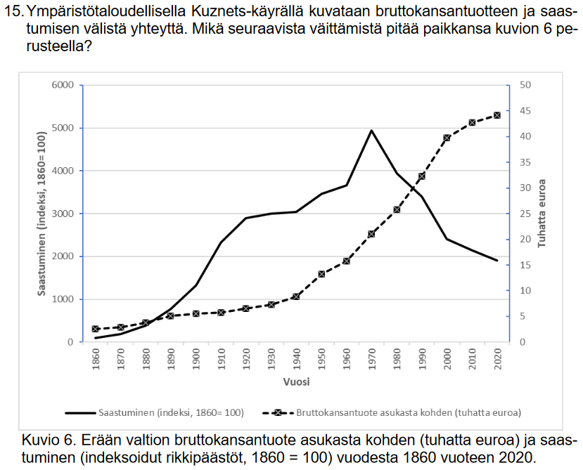
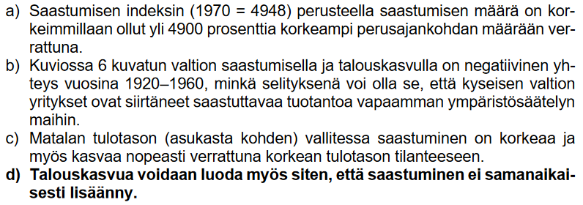
Urvalsprov inom det ekonomiska området: exempel
Notes:
Gemensam ansökan till det ekonomiska området, urvalsprov 4.6.2024 kl. 12.00–15.00
Bygger på:
Eventuellt material som delas ut under provet samt
Följande gymnasiekurser:
Ekonomikunskap (SL2, kurs i samhällslära)
Människa, miljö och historia (HI1, kurs i historia)
Ekonomisk matematik (MAA9, lång matematik eller MAB7, kort matematik). För urvalsprovet räcker det med någondera lärokursen i matematik.
Flervalsfrågor samt rätt/fel-frågor.
Mer information och gamla urvalsprov: kauppatieteet.fi/sv/

Slide 34
Förhandsuppgifter och urvalsprov inom det konstnärliga området: exempel
Mode
Designa en damkollektion bestående av fem kläduppsättningar inklusive accessoarer. Du ska använda runda, fyrkantiga och triangelformade delar. Avbilda din kollektion framifrån och bakifrån på en människa på ett A2-ark.
Utförande
Färguppgift, valfria redskap, A2-format
Bedömningsgrunder
Gestaltning av kollektionen som helhet, visualitet, användning av färger, idérikedom
Visuell kommunikation och design
Planera och gör en publikation om ämnen som intresserar dig inom visuell kommunikation. Namnge din publikation. Gör en separat bilaga till tidningen där du beskriver någon av dina hobbyer med hjälp av infografik.
Utförande
En helhet bestående av 8–12 sidor, som utskrift eller gjord för hand, sidstorlek högst A3.
Bedömningsgrunder
Innehållsliga lösningar, visualiseringsförmåga, informativitet, kompositionsförmåga, narrativitet och hantering av helheten.
Notes:
I uppgifterna lönar det sig att fästa särskild uppmärksamhet vid bedömningsgrunderna.
Gamla förhands- och urvalsprovsuppgifter:
https://www.aalto.fi/sv/studera-vid-aalto/gamla-forhands-och-urvalsprovuppgifter
Mer information om urvalsprovet inom det konstnärliga området: I Studieinfo under rubriken Antagningsgrunder på ansökningsalternativens sidor. Länkar till ansökningsalternativens sidor: https://www.aalto.fi/sv/node/54501

Slide 35
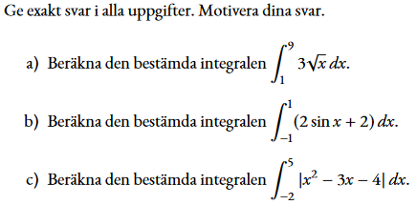
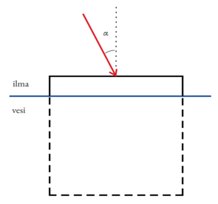
Urvalsprov för diplomingenjör (det tekniska området): exempel
Matematik
Fysik
Ett isblock som har formen av en kub med volymen 1,0 m3 och temperaturen 0,0 °C flyter i Östersjön i vågrätt läge. Vattnets och luftens temperatur är +5,0 °C.
a) Mitt på den sida av isblocket som är ovanför vattenytan riktas en ljusstråle i infallsvinkeln α = 25°. Ljusstrålen passerar genom blocket. Hur stor är brytningsvinkeln då strålen framskrider från isblocket till vattnet? (2 p.)
b) Beräkna höjden på den del av isblocket som befinner sig ovanför vattenytan. (2 p.)
c) Isblocket har smält fullständigt efter 21 dagar. Hur stor är havsvattnets och luftens sammantagna smältningseffekt i medeltal? (2 p.)
Ge alla dina svar med två gällande siffrors noggrannhet.
Notes:
DI-urvalsprov 28.5.2024 kl. 10–14
Obligatorisk matematikdel: alla svarar på alla tre (3) frågor Valbar del: alla svarar på tre (3) frågor Fysik: 2 frågor
Kemi: 2 frågor Kreativ problemlösning inom det tekniska området: 2 frågor
OBS! Sökande till informationsnätverk svarar på matematikdelen och frågorna för kreativ problemlösning inom det tekniska området.
Mer information och gamla urvalsprov: dia.fi/sv
Urvalsprovsutställning inom arkitektur: dia.fi/sv > Jag vill bli arkitekt

Slide 36
Fråga vad som helst
Du kan också ställa frågor via nätet: https://www.aalto.fi/sv/studera-vid-aalto/ chatta-med-vara-studerande

Slide 37
Vi ses snart!
Notes:
Följ Aalto i sociala medier:
@aaltouniversity

